Slide 1
KELAS HYBRID LEARNING
Fungsi & alat-alat

Slide 2
TABLE OF CONTENTS
02
03
01
MIXER
SOUND CARD
COMPUTER/PC
04
05
06
TELEVISI/TV
STABILIZER
HDMI SPLITER

Slide 3
TABLE OF CONTENTS
08
09
07
SARAMONIC/CLIP ON
PEN DISPLAY
PROYEKTOR & LAYAR
10
WEBCAM
11
12
SPEAKER
KABEL HDMI
13
KABEL VGA

Slide 4
01
MIXER
Fungsi & alat-alat

Slide 5
MIXER
mixer sound system ini adalah untuk mencampurkan beberapa sumber suara biasanya lebih dari dua output suara sehingga suara yang dihasilkan bisa lebih baik dan memiliki harmonisasi suara yang bagus.

Slide 6
02
SOUND CARD
Fungsi & alat-alat

Slide 7
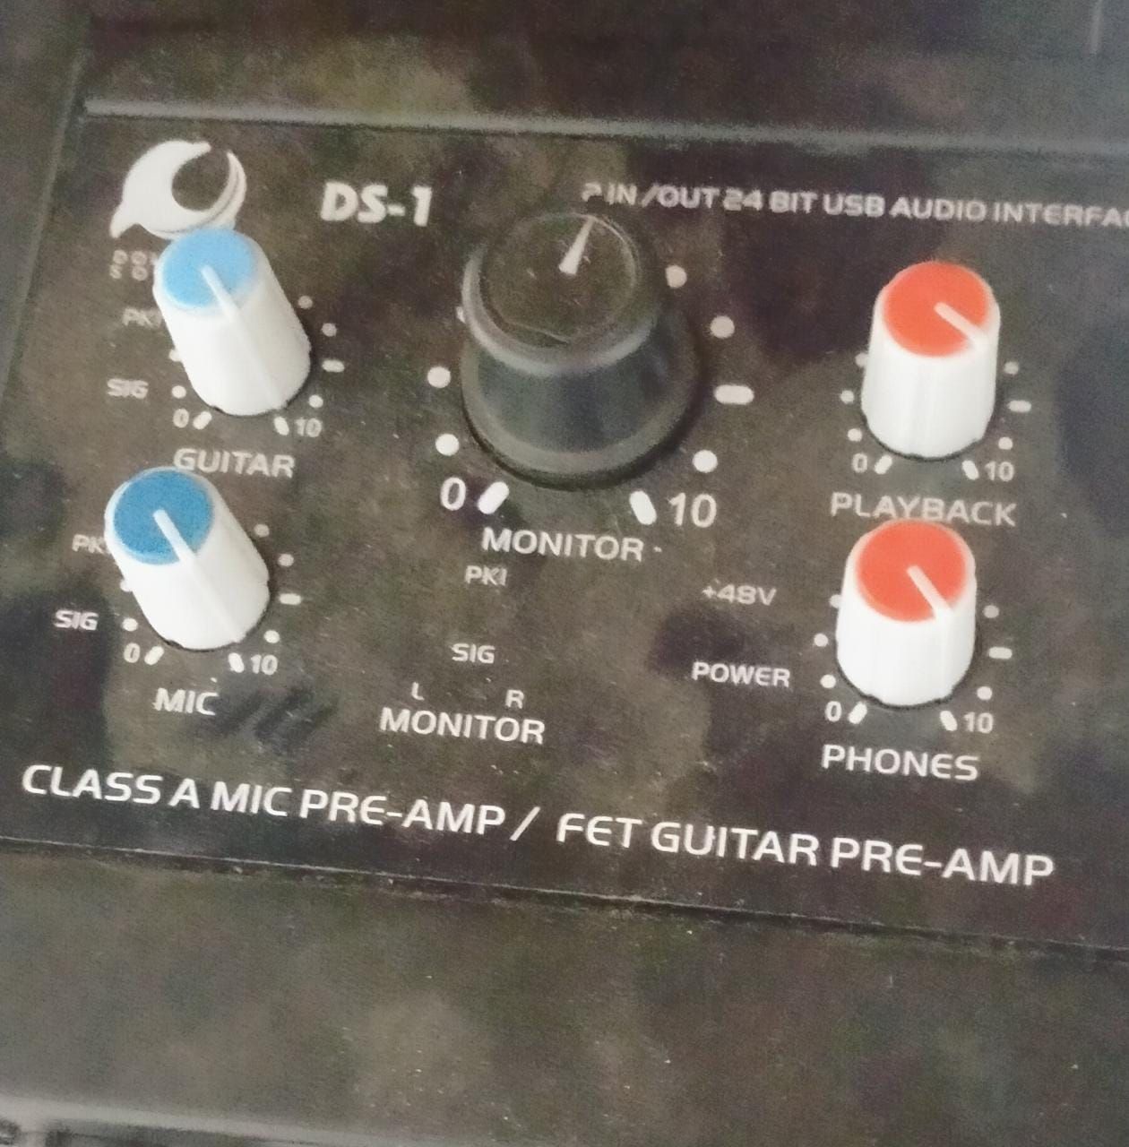
SOUND CARD
Sound card adalah komponen yang memungkinkan komputer mengirim data audio ke perangkat audio seperti speaker, komputer dan lain sebagainya. Sound card juga terkadang disebut sebagai audio card, adaptor audio atau adaptor sound.

Slide 8
03
COMPUTER / PC
Fungsi & alat-alat

Slide 9
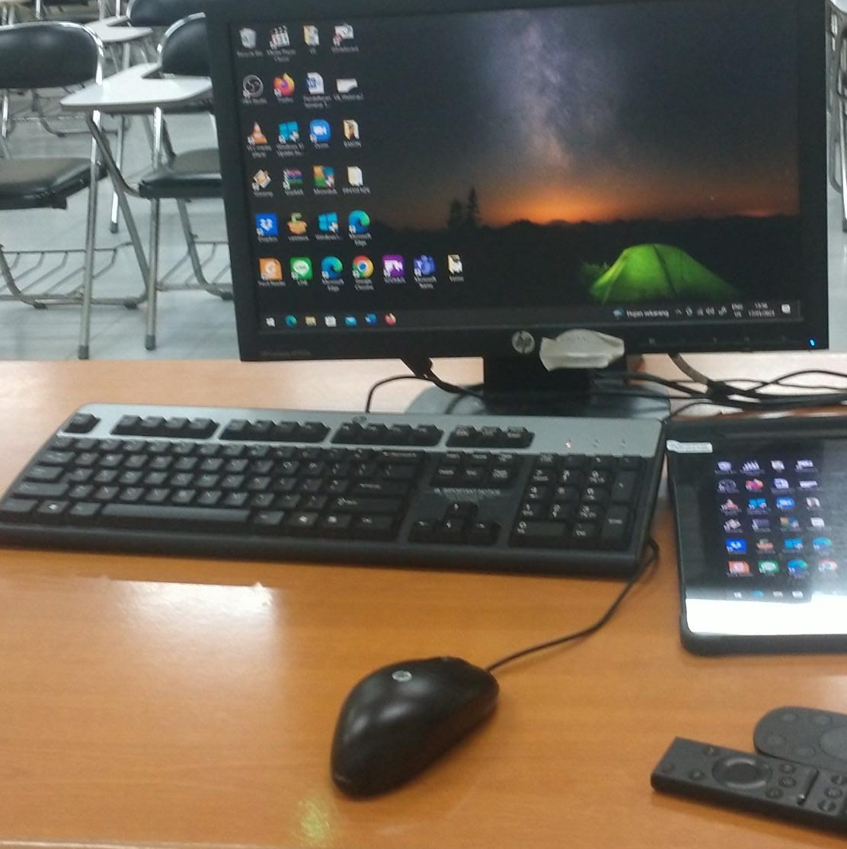
COMPUTER / PC
Fungsi utama dari komputer adalah melakukan pemrosesan. Yang diproses adalah berbagai macam data dan informasi yang diberikan oleh perangkat input. Kemudian data yang tersimpan dalam memori internal akan diproses untuk menghasilkan informasi baru yang nantinya akan dikirim ke perangkat output.

Slide 10
04
TELEVISI / TV
Fungsing & alat-alat

Slide 11
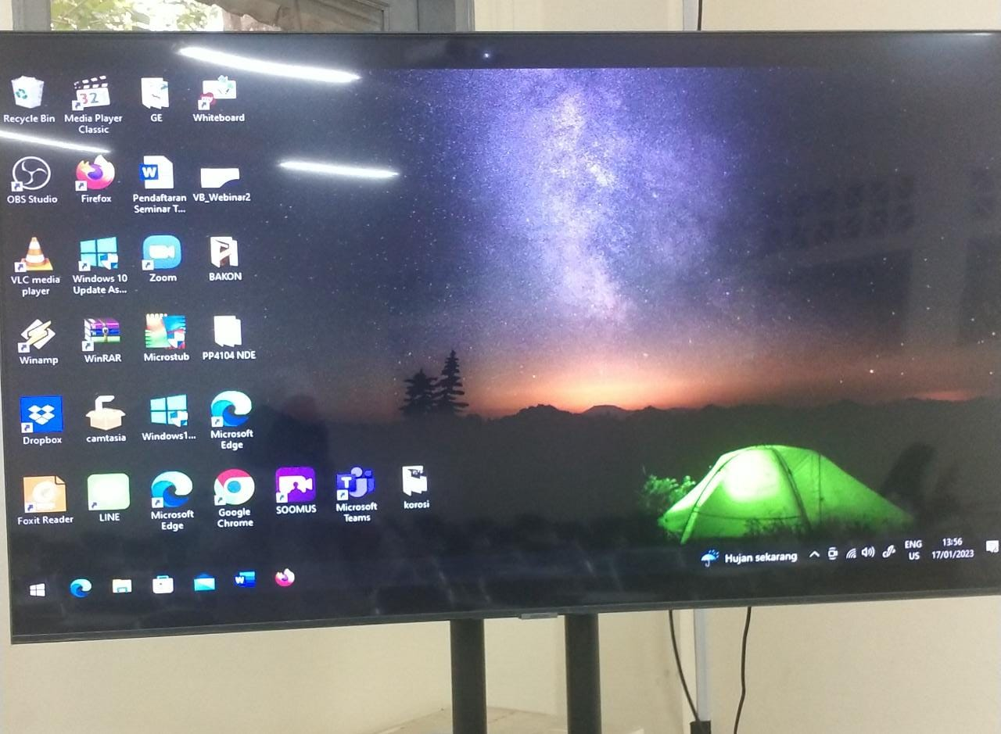
TELEVISI / TV
Televisi adalah salah satu media publik yang memiliki tiga fungsi sebagai alat komunikasi massa. Fungsi tersebut adalah fungsi informasi, Fungsi Pendidikan dan Fungsi Hiburan

Slide 12
05
STABILIZER
Fungsing & alat-alat

Slide 13
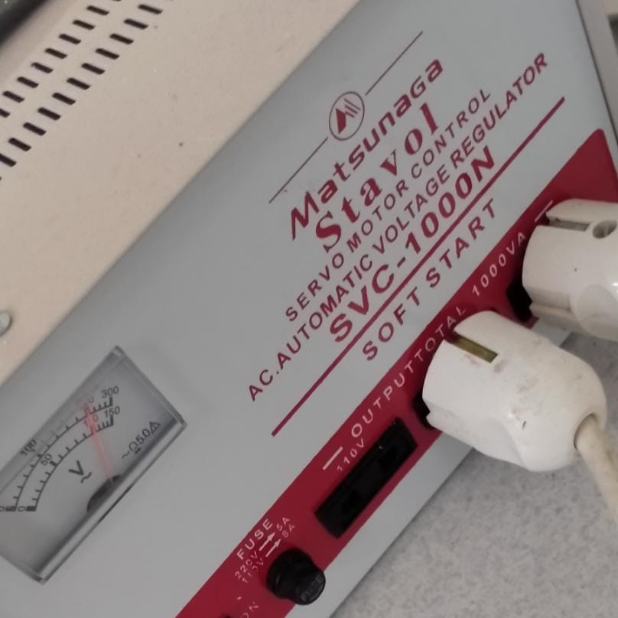
STABILIZER
- Menstabilkan Tegangan Listrik - Mengantisipasi Adanya Lonjakan - Kinerja Peralatan Listrik yang Maksimal

Slide 14
06
HDMI SPLITER
Fungsi & alat-alat

Slide 15
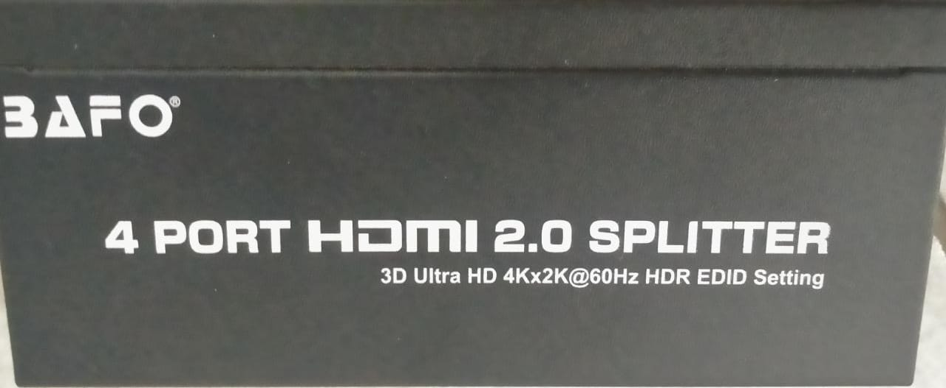
HDMI SPLLITER
Adalah alat yang menampilkan konten pada beberapa layar. Jadi dari 1 input dipecah ke beberapa output atau layar secara bersamaan. Jadi, gak perlu lagi deh tuh beli banyak DVD Player.

Slide 16
07
SARAMONIC / CLIP ON
Fungsi & alat-alat

Slide 17
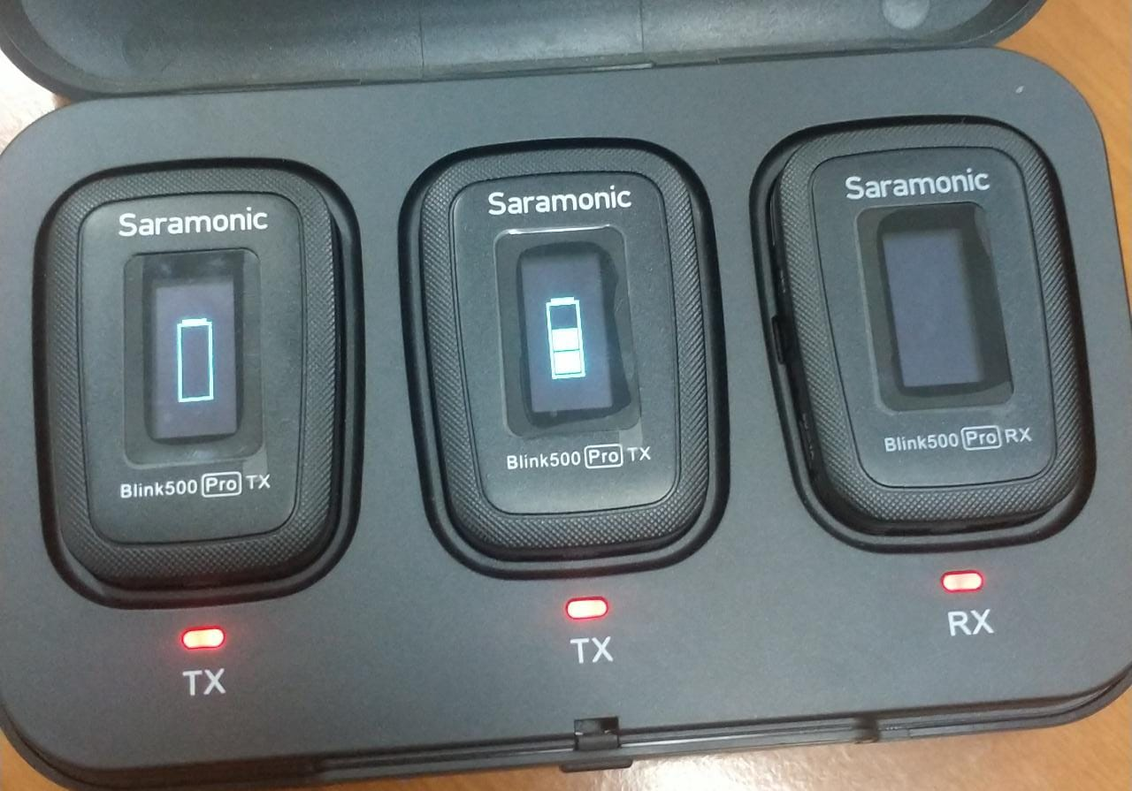
CLIP ON (SARAMONIC)
Pengertian
- TX (menginput suara)
- RX ( Penerima sinyal)
Mendefinisikan audio
Transmitter & receiver
18%
Fungsi
Neptune is the farthest planet from the Sun
Mengambil suara yang di input oleh saramonic tx

Slide 18
08
PEN DISPLAY
Fungsi & alat-alat

Slide 19
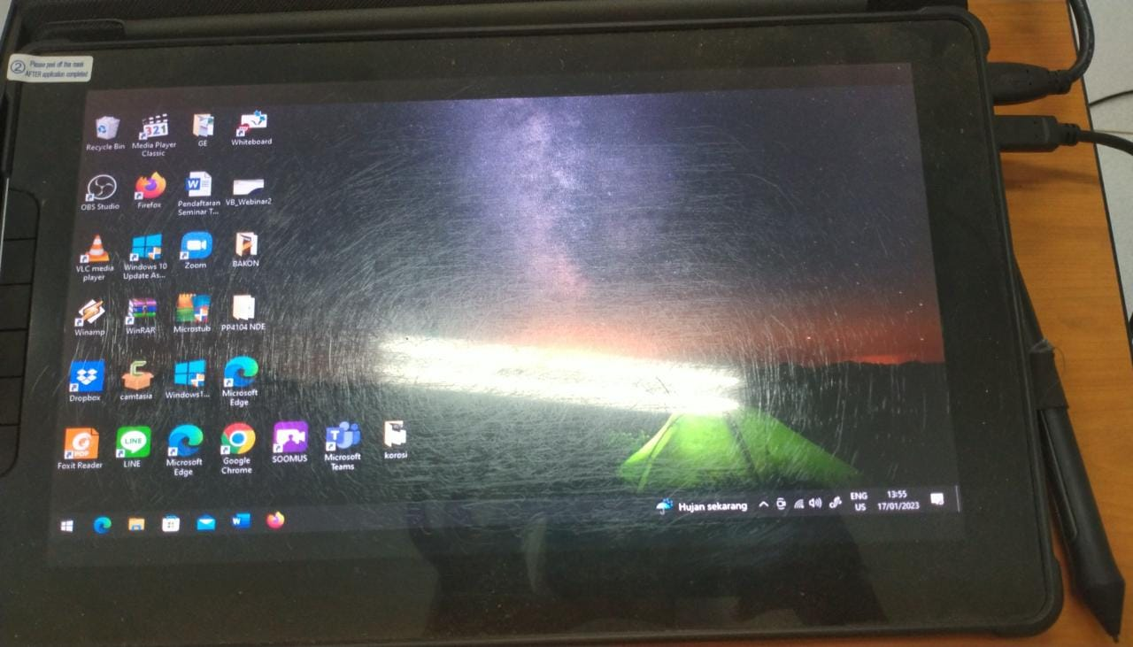
PEN DISPLAY
Adalah alat yang sering di gunakan oleh para desainer untuk membuat berbagai macam desain. Dengan alat ini, pengguna bisa menggambar seperti di atas kertas, membuat sketsa, mengedit, dan mewrnai gambar ,Mengimplementasikan ide secara detail dengan format digital.Mentranfer gambar kelayar komputer/laptop dengan persisi dan detail

Slide 20
09
PROYEKTOR & LAYAR
Fungsi & alat-alat

Slide 21
PROYEKTOR & LAYAR PROYEKTOR
Proyektor
Layar proyektor
Menampilkan objek atau dara (teks,gambar,video) yang ada di dalam komputer/laptop pada sebuah layar atau dinding.Proyektor dapat menampilkan obyek dalam ukuran yang lebih besar dengan mudah serta fleksibilitassnya tinngi
Sebagai media untuk memantulkan hasil dari data yang diterima oleh komputer

Slide 22
10
WEBCAM
Fungsi & alat-alat

Slide 23
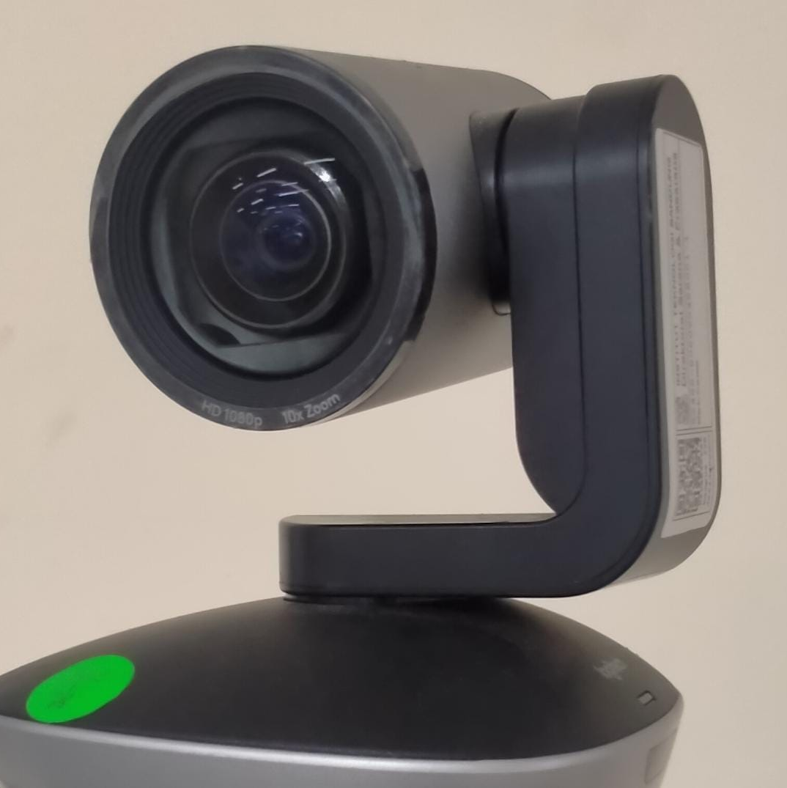
WEBCAM
web camera adalah hardware yang berbentuk kamera digital dan dihubungkan ke komputer maupun laptop. Tidak hanya berfungsi untuk mengambil gambar atau merekam video saja, webcam dapat melakukan lebih dari kamera digital biasa.

Slide 24
11
SPEAKER
Fungsi & alat-alat

Slide 25
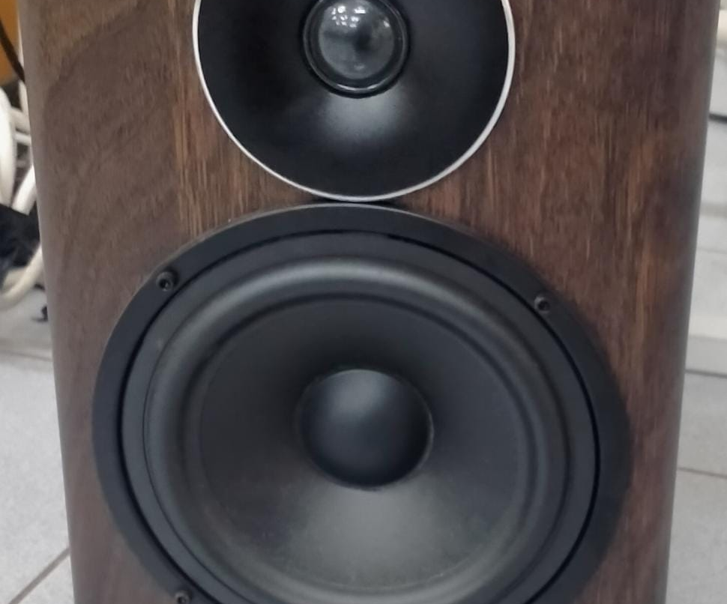
SPEAKER
fungsi untuk mengubah gelombang elektrik atau listrik menjadi audio atau gelombang suara. Fungsi tersebut bisa berjalan normal selama komponen-komponen di dalamnya bekerja dengan baik dan sebagaimana mestinya

Slide 26
12
KABEL HDMI
Fungsi & alat-alat

Slide 27
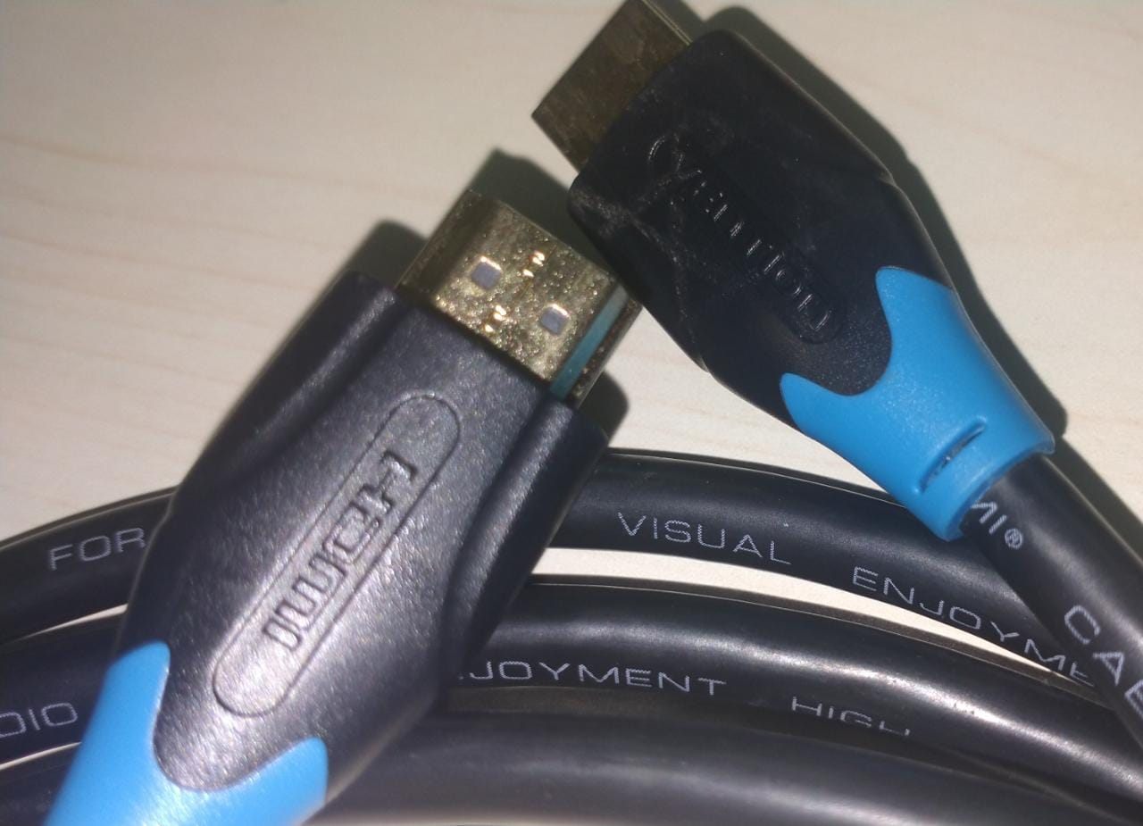
KABEL HDMI
Fungsinya adalah untuk Mengompres sinyal,Mendukung komunikasi dua arah,Mempermudah proses transfer,Fleksibel digunakan untuk berbagai perangkat

Slide 28
13
KABEL VGA
Fungsi & alat-alat

Slide 29
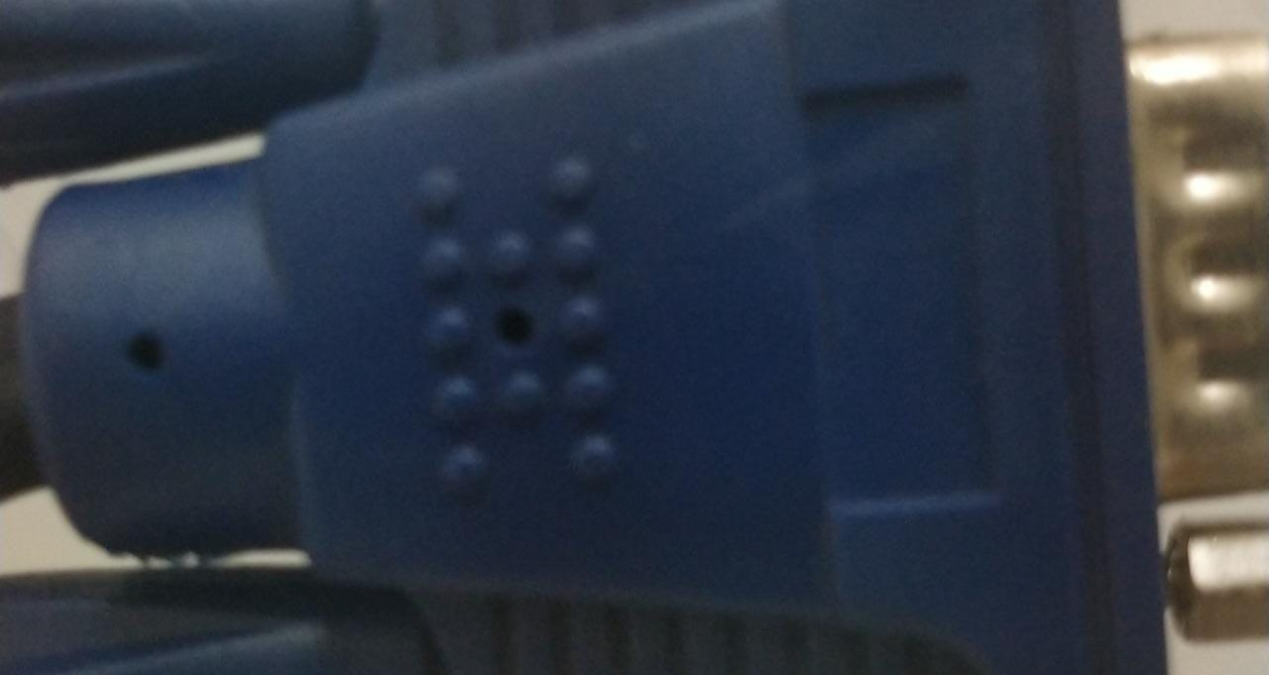
KABEL VGA
fungsinya adalah untuk menghubungkan komputer ke monitor guna menampilkan proses yang sedang berlangsung dalam bentuk visual. Sesuai namanya, kabel ini dihubugnkan saling menghubungkan komputer dan monitor melalui VGA Card, baik yang on-board ataupun add-on.

Slide 30
Thanks!

